Slide 1


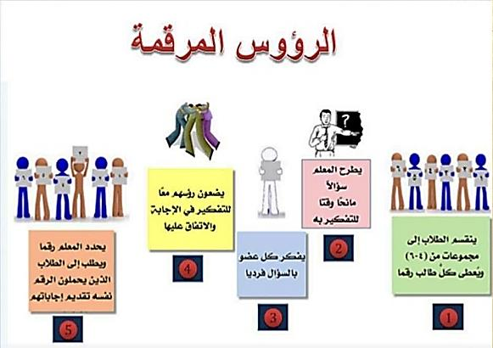


استراتيجية : الرؤوس المرقمة
الرؤوس المرقمة
يقسم المعلم الطلاب إلي مجاميع من أربعة طلاب وقد تزيد إلي خماسية وسداسية
يعطي كل عضو في المجموعة رقم من الأرقام (1 إلي 4 ) أو حسب عدد أفراد المجموعة
يطرح المعلم سؤالا
يناقش الطلاب شفويا ويتفقون علي الإجابة بحيث يون في النهاية كل طالب قادر علي الإجابة
ينادي المعلم شفويا ويتفقون علي الإجابة بحيث يكون في النهاية كل طالب قادر علي الإجابة
ينادي المعلم مثلا الرقم 2 مستخدما طريقة عشوائية باستخدام النرد أو أي طريقة تضمن العشوائية ثم يطرح السؤال مرة أخري
يقوم كل طالب رقمه 2 ليقدم إجابة مجموعته أمام الطلاب ويقول ( اتفقنا جميعا في المجموعة أن الإجابة هي)
لو اختلفت إجابة الطالب الأخر في مجموعة أخري أو جاء بأفكار أخري جديدة يوضح للصف السبب ويذكر تفسير ذلك
تشمل الأسئلة أي مادة الرياضيات العلوم الاجتماعيات اللغة ...الخ قد تكون الأسئلة ذات مستويات عقلية دنيا أو عليا ويفضل دائما الأسئلة التي تنمي مهارات التفكير الناقد و الإبداعي .

Slide 2




تقدير النسبة المئوية
النسبة المئوية من عدد
اختبار منتصف الفصل
استراتيجية حل المسألة
الفصل الخامس
تطبيقات علي النسبة المئوية
التناسب المئوي
الاختبار التراكمي
اختبار الفصل
التالي
الصفحة الرئيسية
السابق

Slide 3



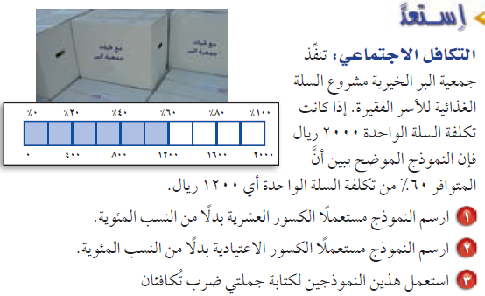
أجد النسبة المئوية من عدد
التالي
الصفحة الرئيسية
السابق

Slide 4












التالي
الصفحة الرئيسية
السابق

Slide 5







اختر طريقتك
التالي
الصفحة الرئيسية
السابق

Slide 6











تأكد
التالي
الصفحة الرئيسية
السابق

Slide 7


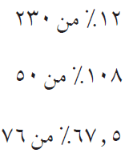
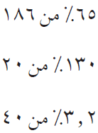




التالي
الصفحة الرئيسية
السابق

Slide 8


31% من 27.1 = 8.4 مليون نسمة
التالي
الصفحة الرئيسية
السابق

Slide 9
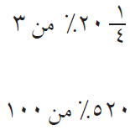
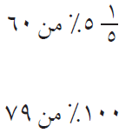
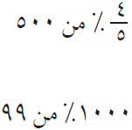





15
التالي
الصفحة الرئيسية
السابق

Slide 10
مسائل مهارات التفكير
إذا جمعت ١٠ % من عدد إلى العدد، ثم طرحت ١٠ % من المجموع الناتج، فهل النتيجة أكبر من العدد الأصلي، أو أقّل منه، أو مساوية له؟ فسِّر إجابتك.
”لا“ أقل من العدد الأصلي
لأنك تطرح ١٠ % من عدد أكبر
التالي
الصفحة الرئيسية
السابق

Slide 11


أقدر النسب المئوية باستعمال الكسور الاعتيادية والكسور العشرية
التالي
الصفحة الرئيسية
السابق

Slide 12

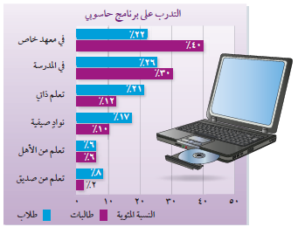


التمثيل البياني التالي يمثِّل استطلاًعا ُ أجري على مجموعة من الطلاب والطالبات؛ لمعرفة كيف تعلموا أحد البرامج الحاسوبية
1- ما الكسر الذي يمّثل الطالبات اللواتي تعلمن في المدرسة؟
2- إذا ُ أجري الاستطلاع على ٢٠٠ طالبة، فما عدد اللواتي تعلمن في المدرسة؟
3- إذا ُ أجري الاستطلاع على ٢٠٠ طالب، فاستعمل كسًرا لتقدير عدد الطلاب الذين تعلموا في المدرسة؟
التالي
الصفحة الرئيسية
السابق

Slide 13







سجَّل لاعب كرة سلة ٦٢ % من رمياته أهدافا. إذا رمى ٥٢٠ مرة، فكم هدفا سجل تقريبا؟
إذن سجل اللاعب ٣١٢ هدفا تقريبا من ٥٢٠ رمية
التالي
الصفحة الرئيسية
السابق

Slide 14

تحقق من فهمك
تعيش بعض أنواع السلاحف ١٢٠ عاما، ويعيش التمساح ٤٢ % من هذه المدة، فكم عاما يعيش التمساح على وجه التقريب؟
التالي
الصفحة الرئيسية
السابق

Slide 15

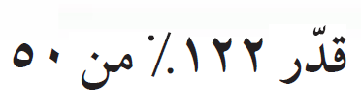
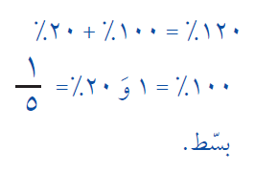
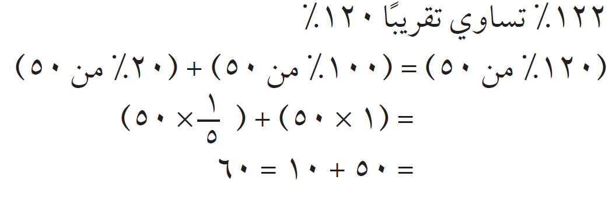

مثالان
التالي
الصفحة الرئيسية
السابق

Slide 16






قدر كلا مما يلي:
تحقق من فهمك
التالي
الصفحة الرئيسية
السابق

Slide 17
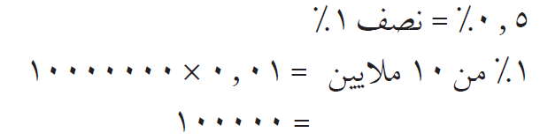
مثال من واقع الحياة
في إحصائية بلغ عدد الذين يستعملون الهاتف النقال حوالي ١٠ ملايين شخص، إذا كان ٠٫٥ % منهم تقريبا يستعملونه في الاستماع إلى المذياع، فقدر عددهم.
التالي
الصفحة الرئيسية
السابق

Slide 18


تأكد
زاد محل بيع للدراجات أسعاره بنسبة ٢٣ %، إذا كان سعر الدراجة الأصلي ٢٠٠ ريال، فكم ستكون الزيادة في سعر الدراجة تقريبا؟
التالي
الصفحة الرئيسية
السابق

Slide 19

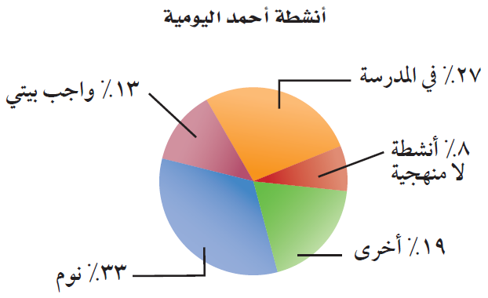




استعمل التمثيل البياني المجاور:
كم ساعة يقضيها أحمد في كتابة واجباته كل يوم تقريبا؟
ما عدد الساعات التي يقضيها في النوم زيادة على عدد الساعات في الأنشطة الأخر ؟
ما العدد التقريبي للدقائق التي يقضيها كل يوم في الأنشطة اللامنهجية؟
التالي
الصفحة الرئيسية
السابق

Slide 20


أحل المسائل باستعمال إستراتيجية
”تحديد معقولية الإجابة“
التالي
الصفحة الرئيسية
السابق

Slide 21

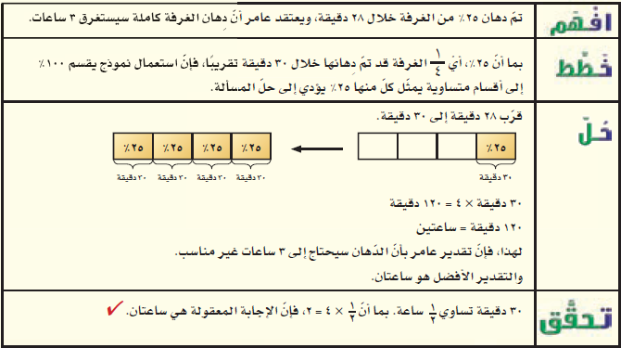
التالي
الصفحة الرئيسية
السابق

Slide 22
يوفر أحمد ١١ ريالا شهريا. ما التقدير المنطقي للمبلغ الذي سيوفره بعد سنة؟ حوالي ١٠٠ ريال، أو ١٢٠ ريالا، أو ١٦٠ ريالا؟ وضح إجابتك
إجابة ممكنة ١٢ × ١٠ = ١٢٠ ريالا
التالي
الصفحة الرئيسية
السابق

Slide 23
يمارس ٦١ % من طلاب مدرسة ثانوية نوعا من النشاط الرياضي أسبوعيا. إذا كان عدد طلاب المدرسة ٨٢٨ طالبا، فهل يقدر عدد الطلاب الذين يمارسون ذلك النشاط ب ٣٠٠ أو ٤٠٠ أو ٥٠٠ ؟ وضح إجابتك.
828 (عدد الطلاب)
ــــــــــــــــــــــــــــــــ
61% ( المشاركة)
= 500 طالب (تقريبا )
التالي
الصفحة الرئيسية
السابق

Slide 24

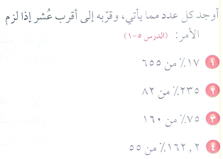
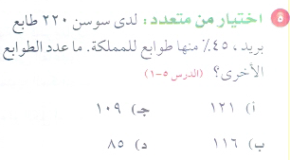
= 111,4
= 192,7
= 120
= 89,2
التالي
الصفحة الرئيسية
السابق

Slide 25
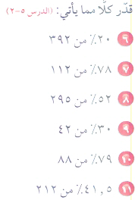
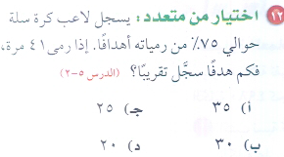
= 78
= 86
= 150
= 12
= 72
= 84
التالي
الصفحة الرئيسية
السابق

Slide 26
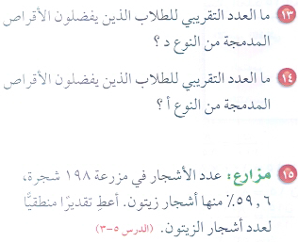
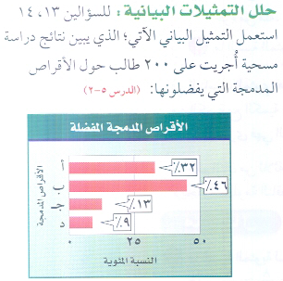
= 18
= 64
= 120
التالي
الصفحة الرئيسية
السابق

Slide 27

أحل مسائل مستعملاً التناسب المئوية
التالي
الصفحة الرئيسية
السابق

Slide 28

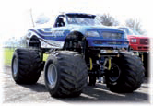
تزن إطارات سيارة عملاقة تقريبا ١٦٣٠ كجم، ووزن السيارة الكلي ٤٩٨٠ كجم.
1- اكتب نسبة وزن الإطارات إلى وزن السيارة الكلي على صورة كسر اعتيادي.
2- استعمل الآلة الحاسبة لكتابة الكسر على صورة كسر عشري إلى أقرب جزء من مئة.
3- ما النسبة المئوية لوزن الإطارات من وزن السيارة؟
التالي
الصفحة الرئيسية
السابق

Slide 29
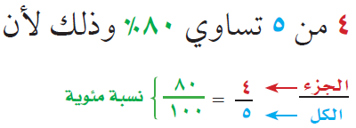
في التناسب المئوي، هناك نسبة أو كسر يقارن جزءاً من الكمية مع الكمية الكلية تسمى القاعدة. أما النسبة الأخرى فهي النسبة المئوية المكافئة لها.
إذا علم اثنان من ثلاثة (الجزء أو الكل أو النسبة المئوية)، فيمكن استعمال التناسب لإيجاد المعلومة الناقصة.
التالي
الصفحة الرئيسية
السابق

Slide 30




التالي
الصفحة الرئيسية
السابق

Slide 31
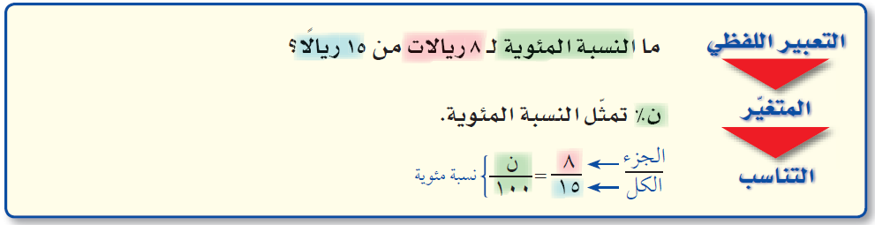










التالي
الصفحة الرئيسية
السابق

Slide 32
تحقق من فهمك
أوجد كل عدد فيما يلي، وقربه إلى أقرب عُشر:
٢٢٫٥ %
ما النسبة المئوية للعدد ٩ من ٤٠ ؟
٥١ %
ما النسبة المئوية ل ١٢٫٧٥ ريالا من ٢٥ ريالا؟
التالي
الصفحة الرئيسية
السابق

Slide 33
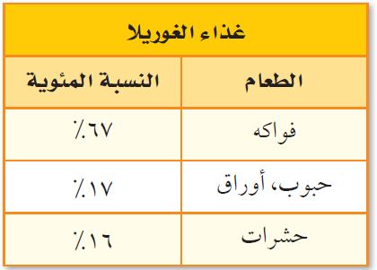




مثال من واقع الحياة
يأكل ذكر الغوريلا حوالي ٣٣٫٥ رطلاً من الفواكه يوم ﹰﹼ يا. فكم يأكل من الطعام في اليوم الواحد؟
اعتمد على الجدول المجاور.
من الجدول ٣٣٫٥ رطلا تساوي ٦٧ % من الكمية الكلية للطعام يوميا. فالمسألة هي: ما العدد الذي ٦٧ % منه تساوي ٣٣٫٥ ؟
إذن تحتاج إلى إيجاد الكل، ليكن (ك) يمثل الكل
اكتب التناسب
إذن يأكل ذكر الغوريلا حوالي ٥٠ رطلا من الطعام في اليوم الواحد
استعمل الضرب التبادلي
بسط
اقسم الطرفين على 76
التالي
الصفحة الرئيسية
السابق

Slide 34

تأكد
قدم مصنع لإنتاج الحليب المجفف عرضا لأحد منتجاته، حيث زادت كميته بمقدار ٣٠ % من وزنه الأصلي، والذي يبلغ ١٠٠٠ جرام. ما مقدار هذه الزيادة؟
٣٠٠ جرام
التالي
الصفحة الرئيسية
السابق

Slide 35

أوجد كل عدد فيما يلي، وق ّ ربه إلى أقرب ُ عشر إذا لزم الأمر:
يوجد في حقيبة رامي المدرسية قلما حبر أحمرا اللون يشكلان ٢٥ % من عدد
الأقلام التي كانت معه. ما عدد الأقلام التي في حقيبته؟
٨ أقلام
من بين ٦٠ كتابا على رف، يوجد ٢٤ كتابا علم ﹰﹼ يا. ما النسبة المئوية للكتب
العلمية؟
٠ 4%
حذاء معروض للبيع كما هو موضح في الصورة، فإذا كان هذا السعر يمثل
٧٥ % من السعر الأصلي، فما سعره الأصلي؟
6٨ ريال
التالي
الصفحة الرئيسية
السابق

Slide 36

أحل مسائل تطبيقية على النسبة المئوية
التالي
الصفحة الرئيسية
السابق

Slide 37
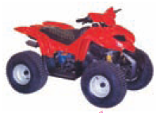
يريد فارس شراء دراجة نارية ثمنها ٦١٣٥ ريا ً لا، وقد أعلن المسوق لها عن زيادة في سعرها هذه السنة ُ تقدر ب ٤٫٢٥ %.
1- احسب مقدار الزيادة في السعر بإيجاد ٤٫٢٥ % من ٦١٣٥ . قرب الجواب إلى أقرب جزء من مئة.
2- ما السعر الجديد للدراجة بعد إضافة مقدار الزيادة؟
3- اضرب ١٫٠٤٢٥ في ٦١٣٥ . ما النتيجة مقارن ً ة مع إجابتك في ( ٢) أعلاه؟
٢٦٠٫٧٤ ريا ً لا
٦٣٩٥٫٧٤
متساوية
الزيادة في السعر: هي القيمة التي تضاف إلى سعر السلعة الأصلي. فيصبح سعرها
الجديد بعد الزيادة مساو ً يا السعر الأصلي زائد مقدار الزيادة.
التالي
الصفحة الرئيسية
السابق

Slide 38



   ○
أجهزة : كان ثمن جهاز تسجيل في العام الماضي ٤٠٠ ريال، وارتفع سعره
هذه السنة بنسبة ٥٫٧٥ %، فما السعر الجديد للجهاز بعد الزيادة؟
اجمع مقدار الزيادة إلى السعر الأصلي
أولا: أوجد مقدار الزيادة.
٥٫٧٥ % من ٤٠٠ ريا ٍ ل = ٤٠٠ × ٠٫٠٥٧٥
= ٢٣ ريا لاً
ثانيا: اجمع مقدار الزيادة إلى السعر الأصلي.
٢٣ ريا ً لا + ٤٠٠ ريا ٍ ل = ٤٢٣ ريالا.
اكتب ٥٫٧٥ % على
هيئة كسر عشري
مقدار الزيادة ٢٣
اجمع النسبة المئوية للزيادة إلى ١٠٠ %
اجمع نسبة الزيادة إلى ١٠٠ %
١٠٠ % + ٥٫٧٥ % = ١٠٥٫٧٥ %
الثمن الكلي يساوي ١٠٥٫٧٥ % من السعر الأصلي.
( ١٠٥٫٧٥ % من ٤٠٠ ريا ٍ ل) = ٤٠٠×١٫٠٥٧٥
= ٤٢٣ ريا ً لا
اكتب ١٠٥٫٧٥ % على هيئة كسر عشري
اضرب
إذن السعر الجديد لجهاز التسجيل هذه السنة هو ٤٢٣ ريالا.
التالي
الصفحة الرئيسية
السابق

Slide 39

في كلٍّ من الحالات التالية، أوجد السعر الجديد، وق ّ رب الإجابة إلى أقرب جزء من مئة:
٣٫١٠
1- كراسة بقيمة ٢٫٩٥ ريال، ونسبة الزيادة ٥%.
 :
٢٣٫٧٥
2- علبة زيت بقيمة ١٩ ريالاّ، ونسبة الزيادة ٢٥ %.
٩٥٫٦
3- حقيبة بقيمة ١١٩٫٥ ريالا، ونسبة التخفيض ٢٠ %.
2 :
4- هاتف ن ّ قال عرض في قسم التخفيضات بمبلغ ٢٠٥٫٥٠ ريالات. و نسبة التخفيض ٣٠ %.
١٤٣٫٨٥ ريال
5- الزكاة : مقدار الزكاة التي دفعها محمد لمستحقيها ٤٥٠ ريالا. كم كان رصيده وقت دفعها؟
١٨٠٠٠
التالي
الصفحة الرئيسية
السابق

Slide 40
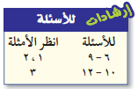

أوجد السعر الجديد، وقرب الإجابة إلى أقرب جزء من مئة:
٤٦٫٤ ريالا.
1- آلة حاسبة بقيمة ٥٨ ريالا، وخصم.
١٠٣٫٩٥ ريالات .
2- بطاقة اتصال بقيمة ٩٩ ريا ً لا، وزيادة ٥%.
١٣٩٥ ريالا .
3- حاسوب بقيمة ١٥٠٠ ريال، وخصم.
١٩٫٦ ريالا
4- قلم بقيمة ١٢٫٢٥ ريالا، وزيادة ٦٠ %.
5- عرضت زجاجة عطر في التخفيضات بـ ٨٫٢٥ ريالات. إذا كان هذا السعر بعد
التخفيض ٥٠ % من السعر الأصلي، فما السعر الأصلي مقربا إلى أقرب جزء من مئة؟
١٦٫٥٠ ريالا .
التالي
الصفحة الرئيسية
السابق

Slide 41

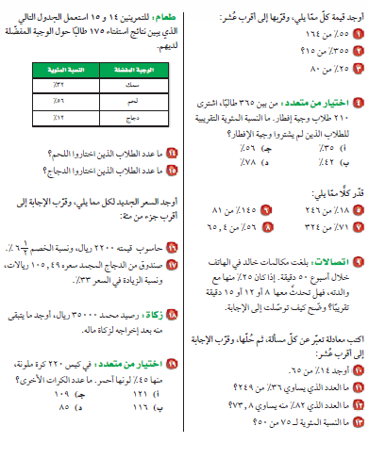
92,2
53،3
20
التالي
الصفحة الرئيسية
السابق

Slide 42

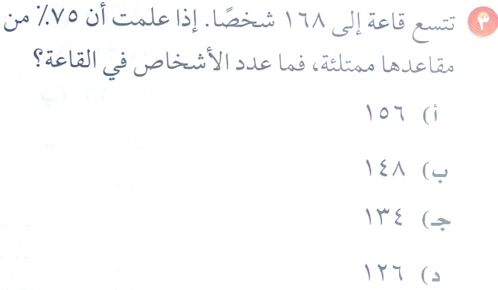
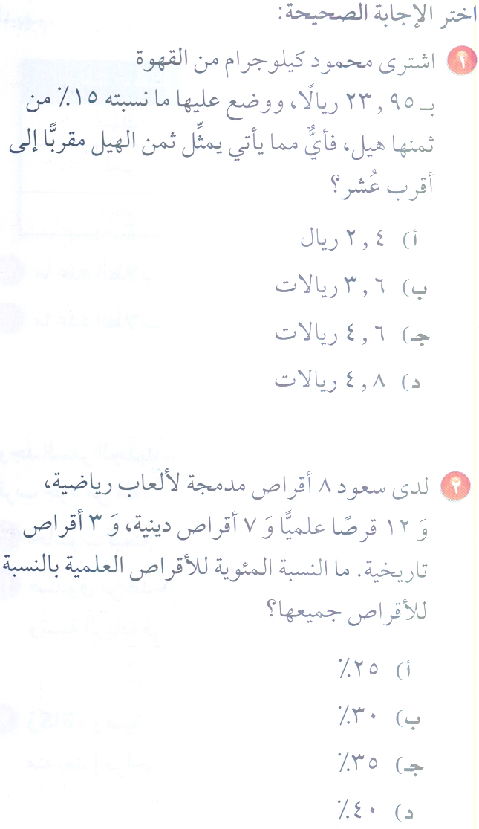
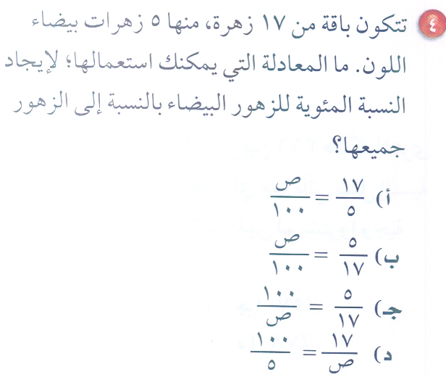
التالي
الصفحة الرئيسية
السابق

Slide 43
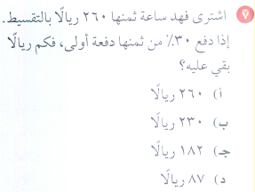
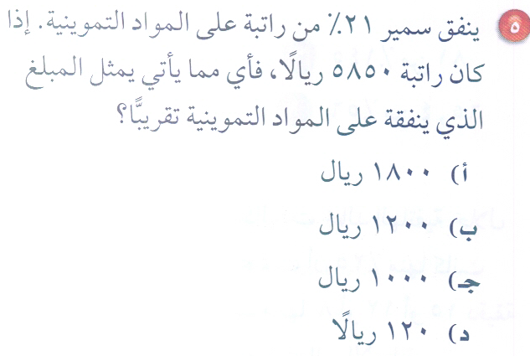
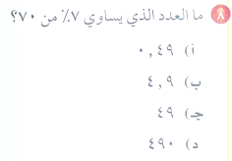
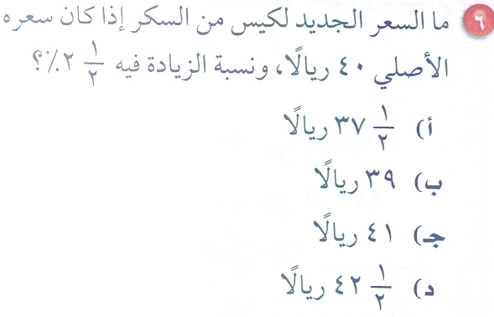
التالي
الصفحة الرئيسية
السابق

Slide 44
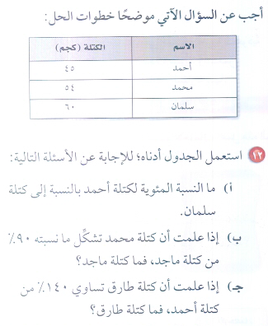
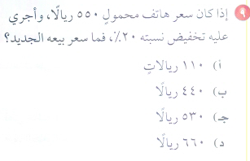
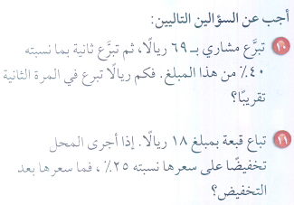
75%
59
28 ريال
63
13,5 ريال
التالي
الصفحة الرئيسية
السابق

Slide 45
تم بحمد الله
التالي
الصفحة الرئيسية
السابق

